Slide 1
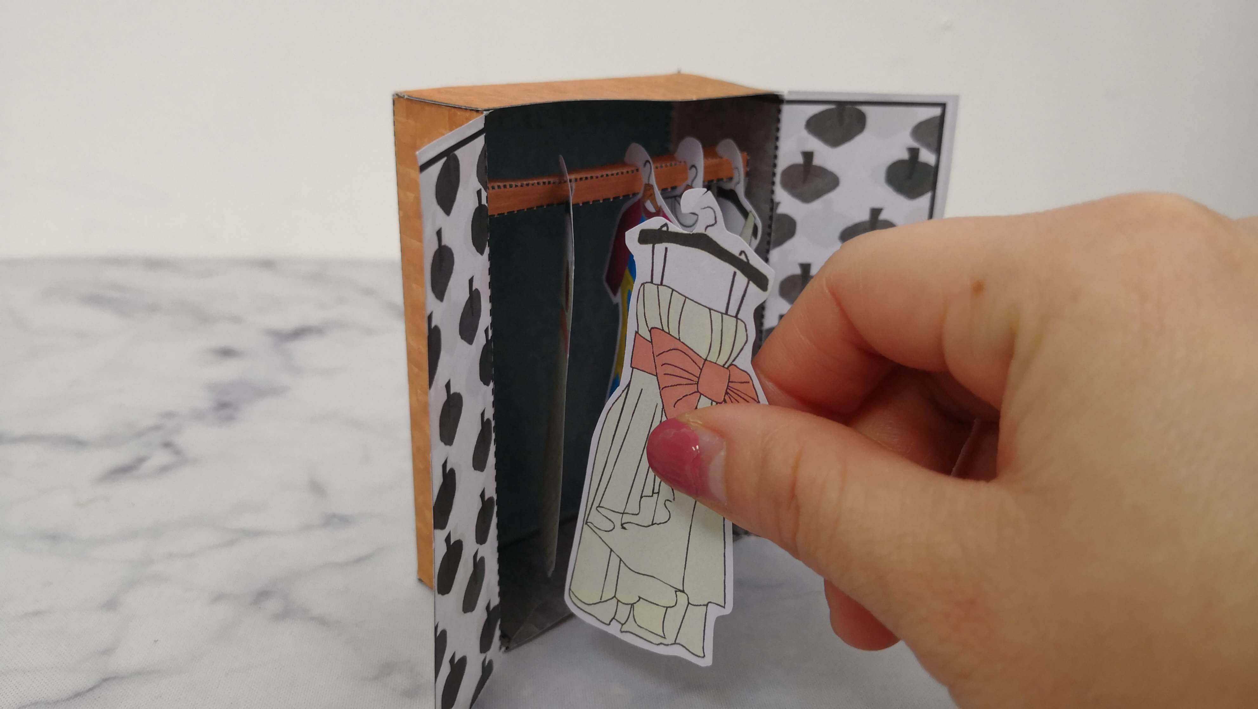
我的变装派对

Slide 2
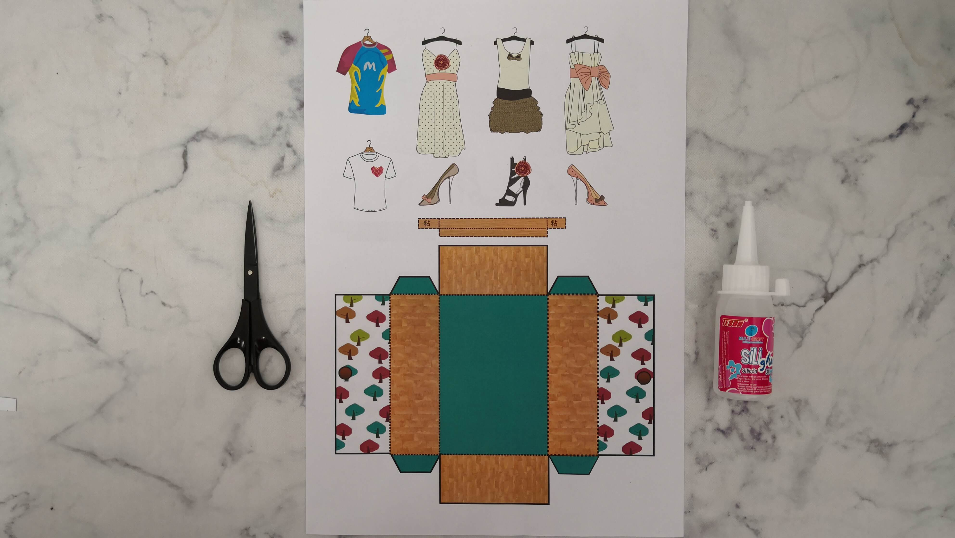
1. 准备图纸.剪刀.胶水。

Slide 3
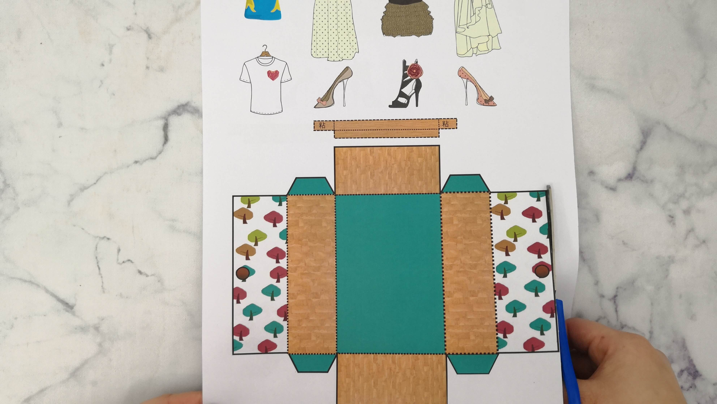
2.首先将图纸中所有配件剪下来。

Slide 4
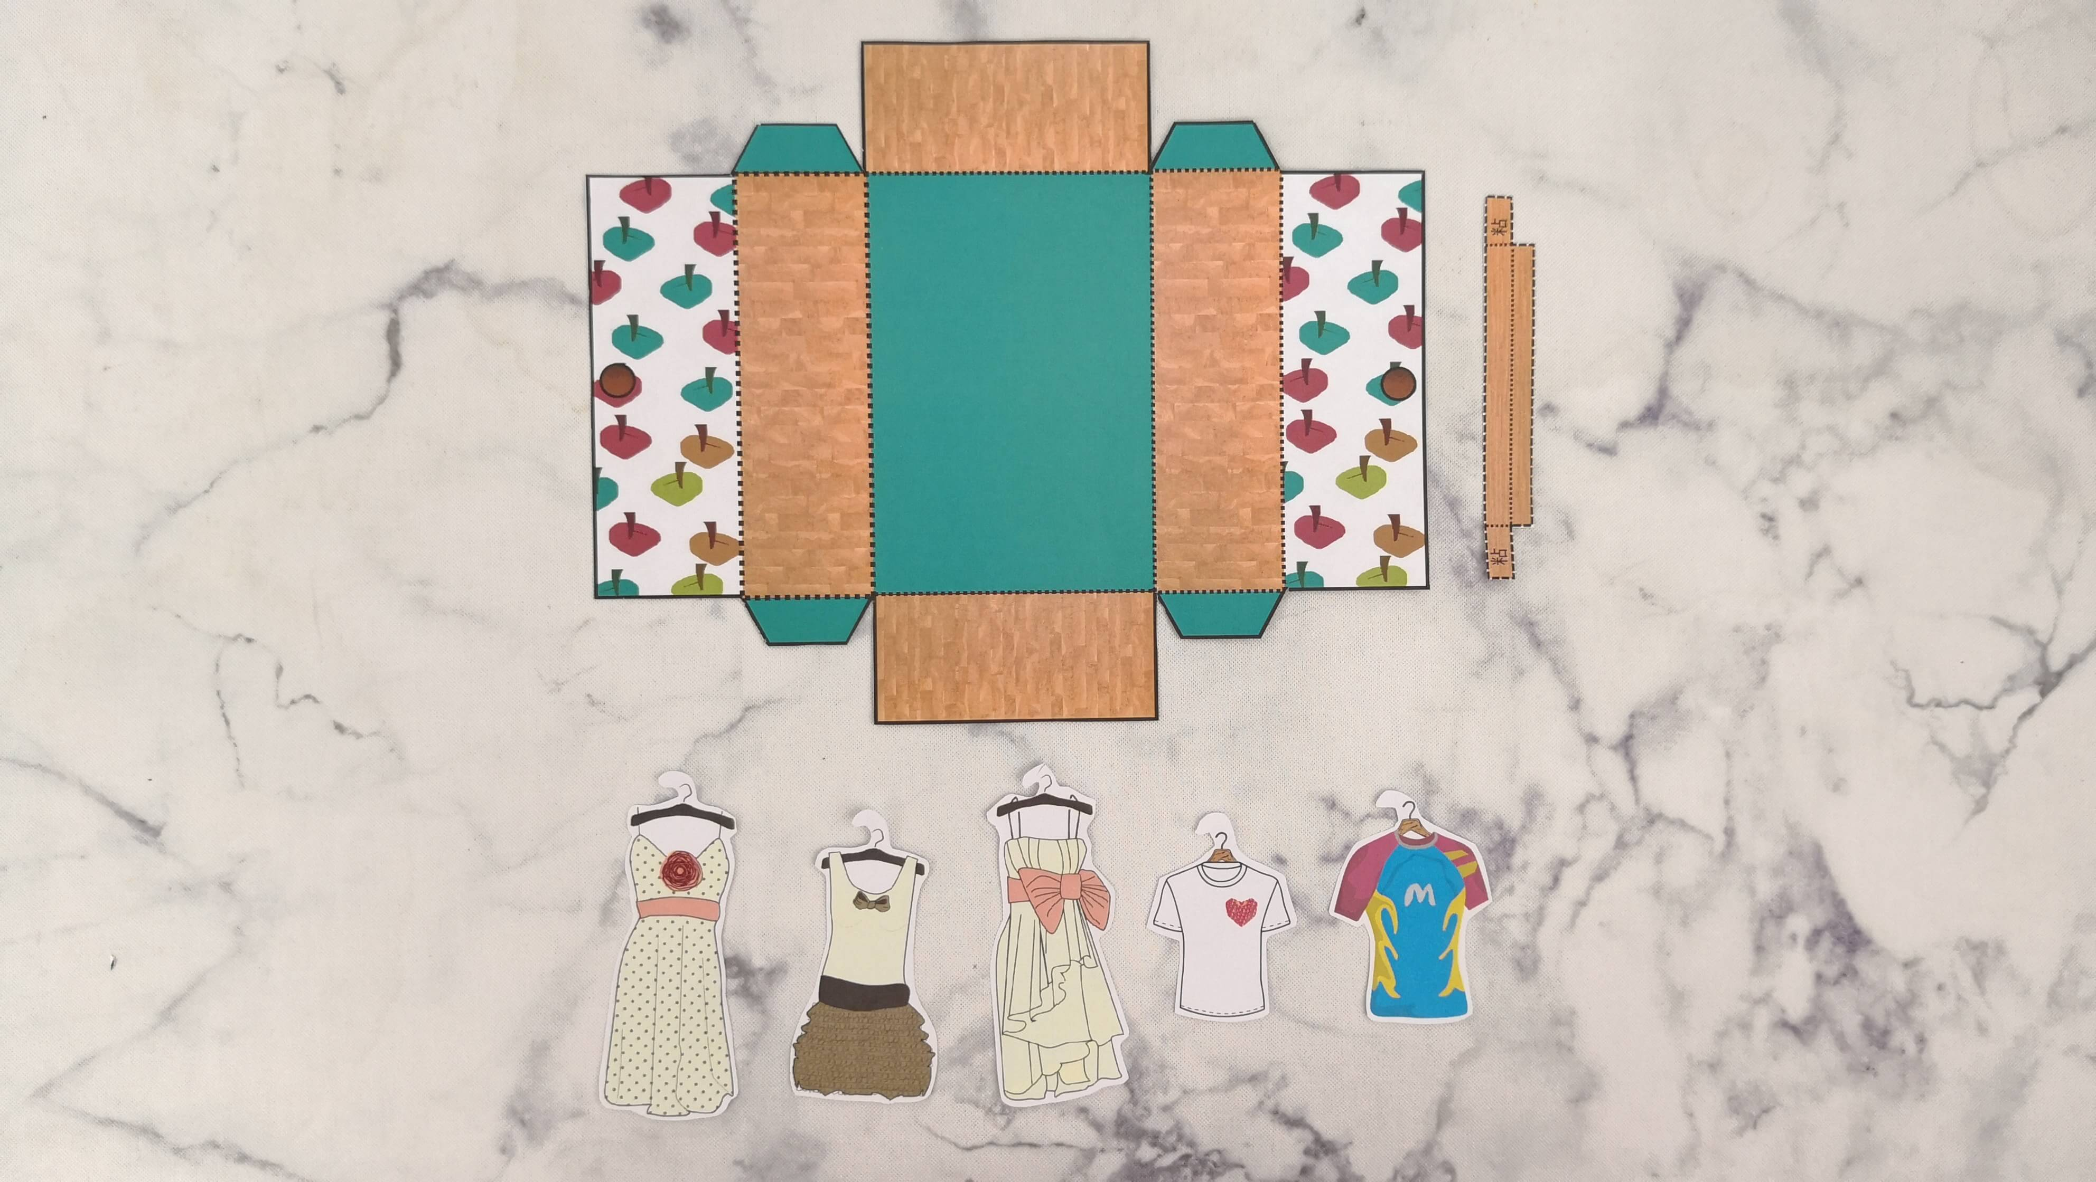
C
A
B
C
3.如上步骤剪下来的配件。

Slide 5
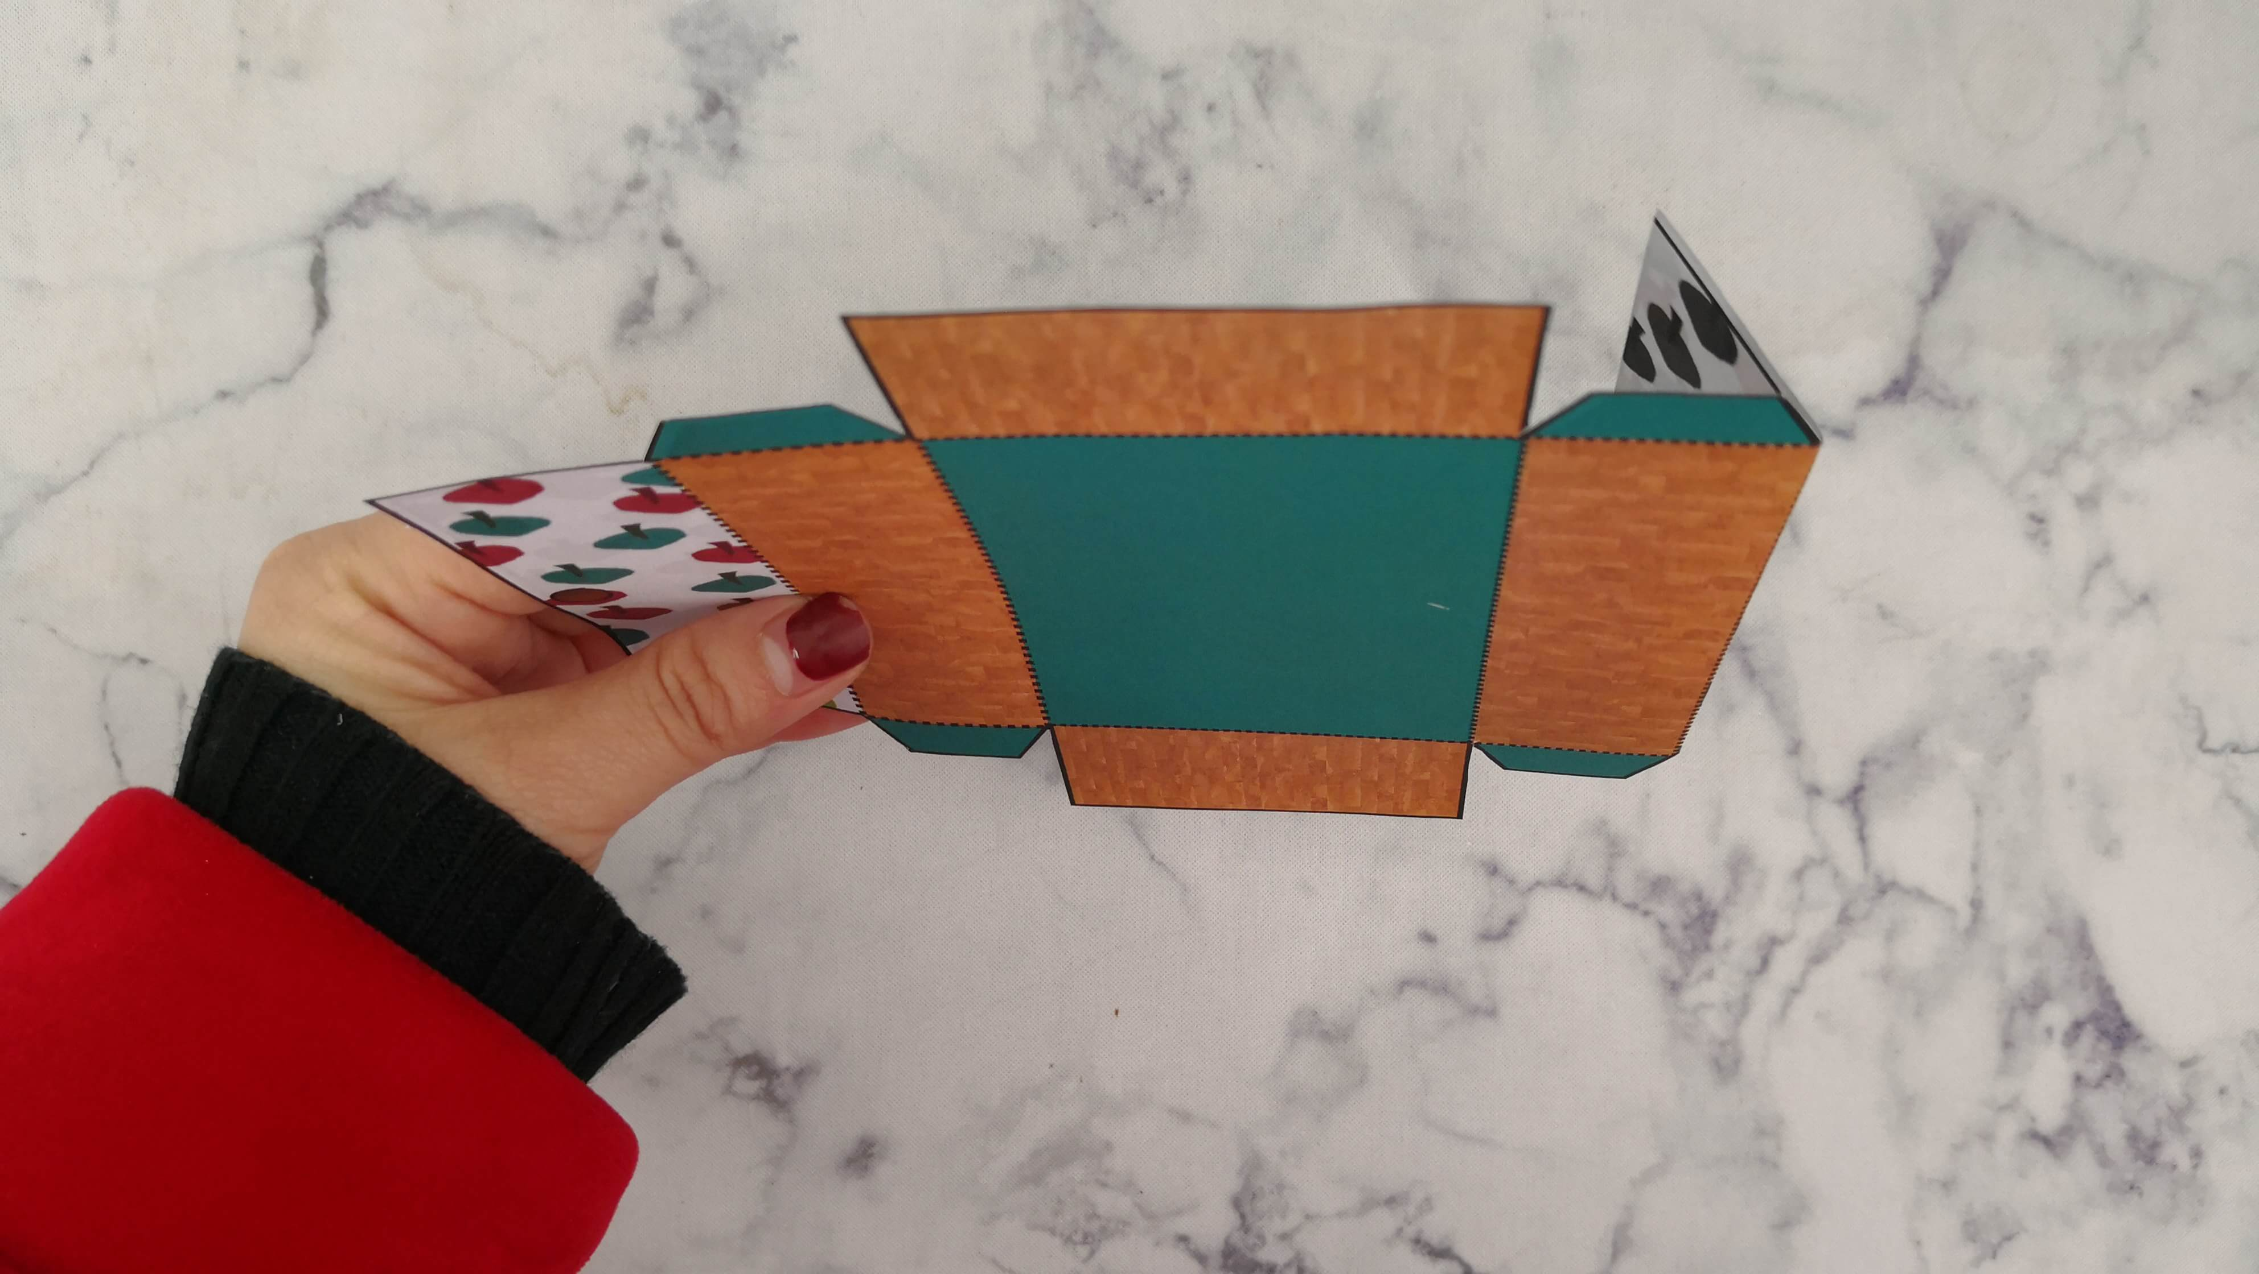

4.先拿配件A沿着所有折线往内折。

Slide 6
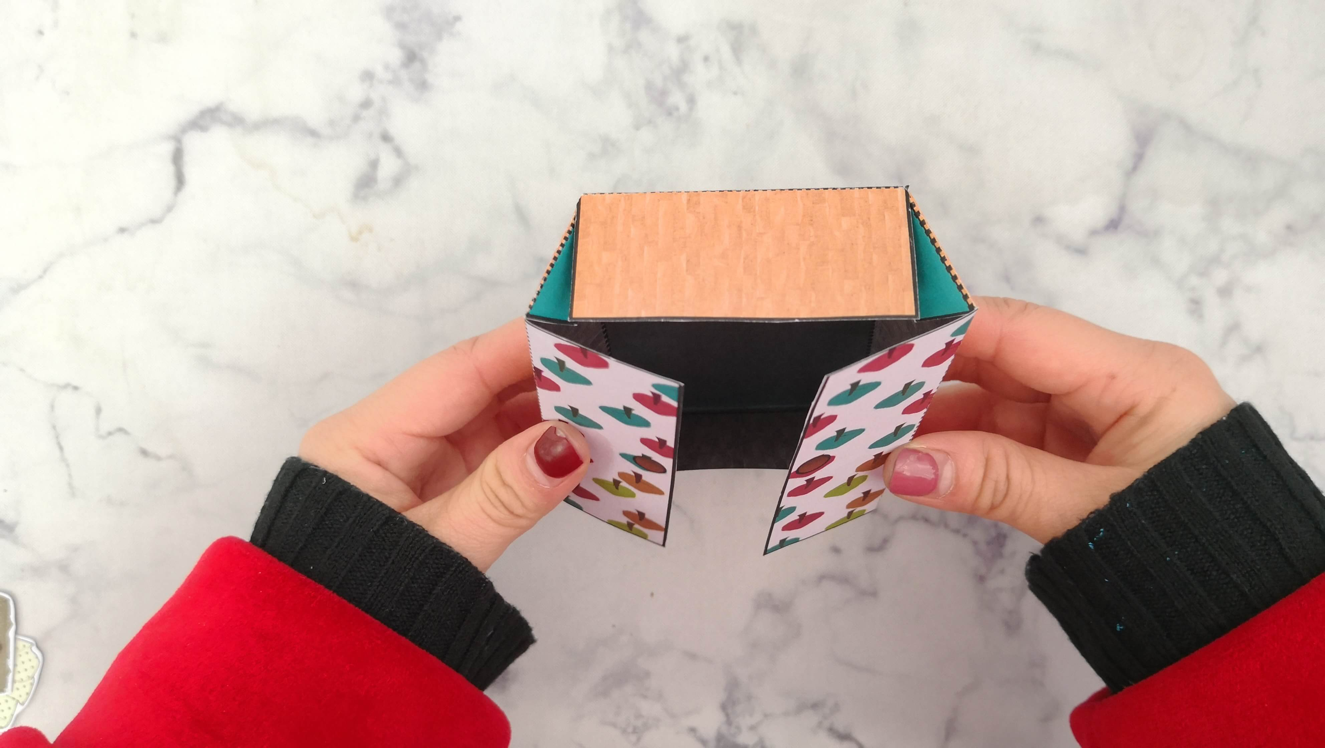
5.如图折好的配件A。

Slide 7
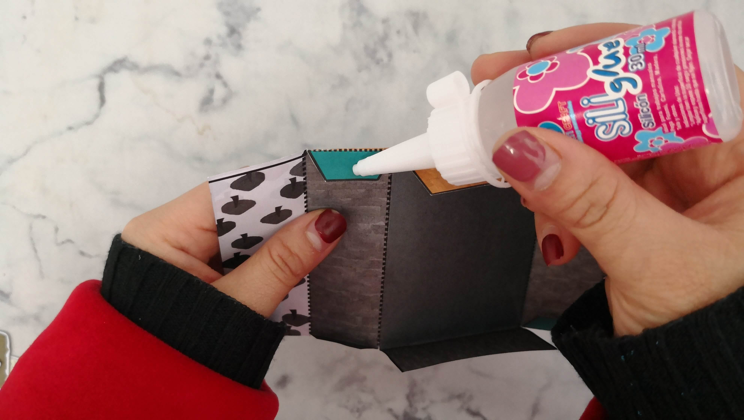
6.取胶水(或双面胶亦可替代)将配件A的黏贴处沾取胶水。

Slide 8
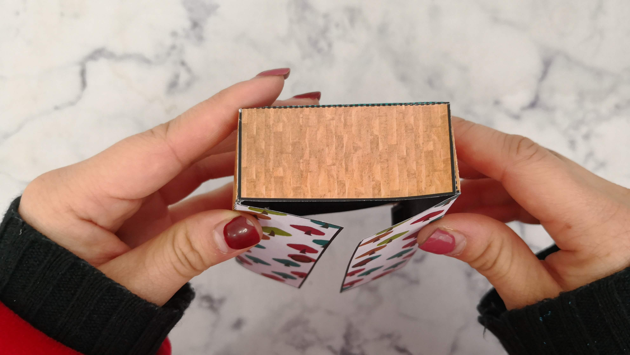
7.随后将黏贴处固定好。

Slide 9
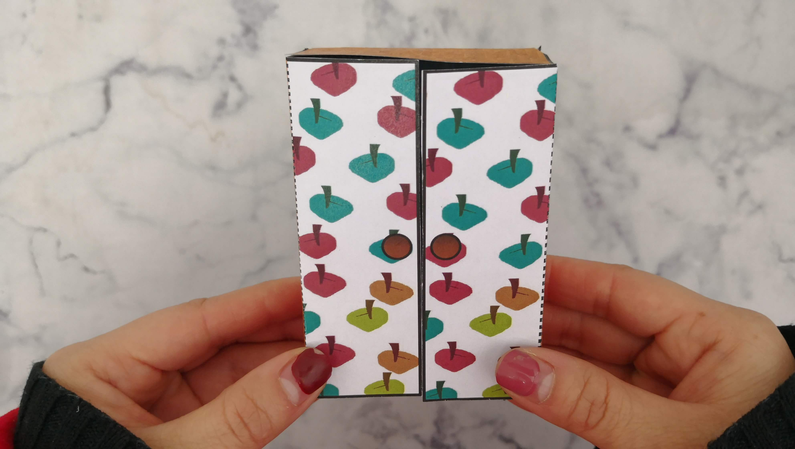
8.黏好的配件A放旁待备用。

Slide 10
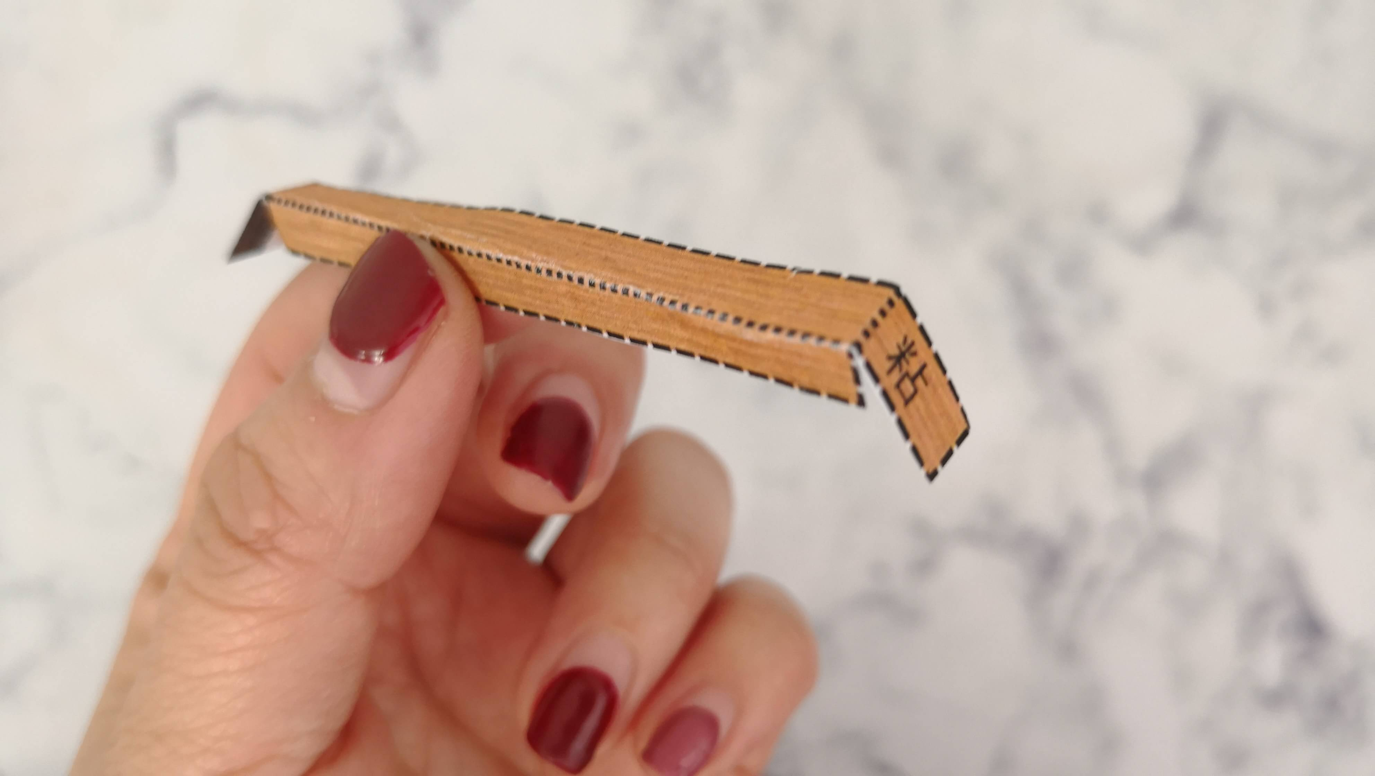

9.再取配件B也沿着折线折起来。

Slide 11
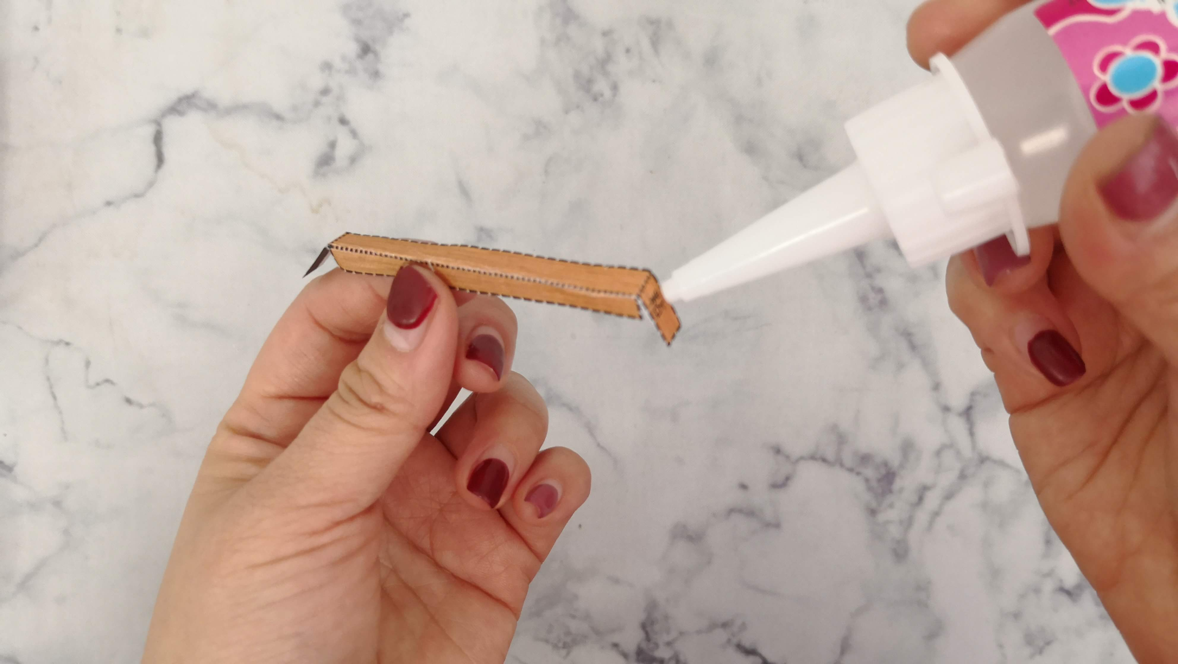
10.左右两侧沾取点胶水(双面胶) 。

Slide 12
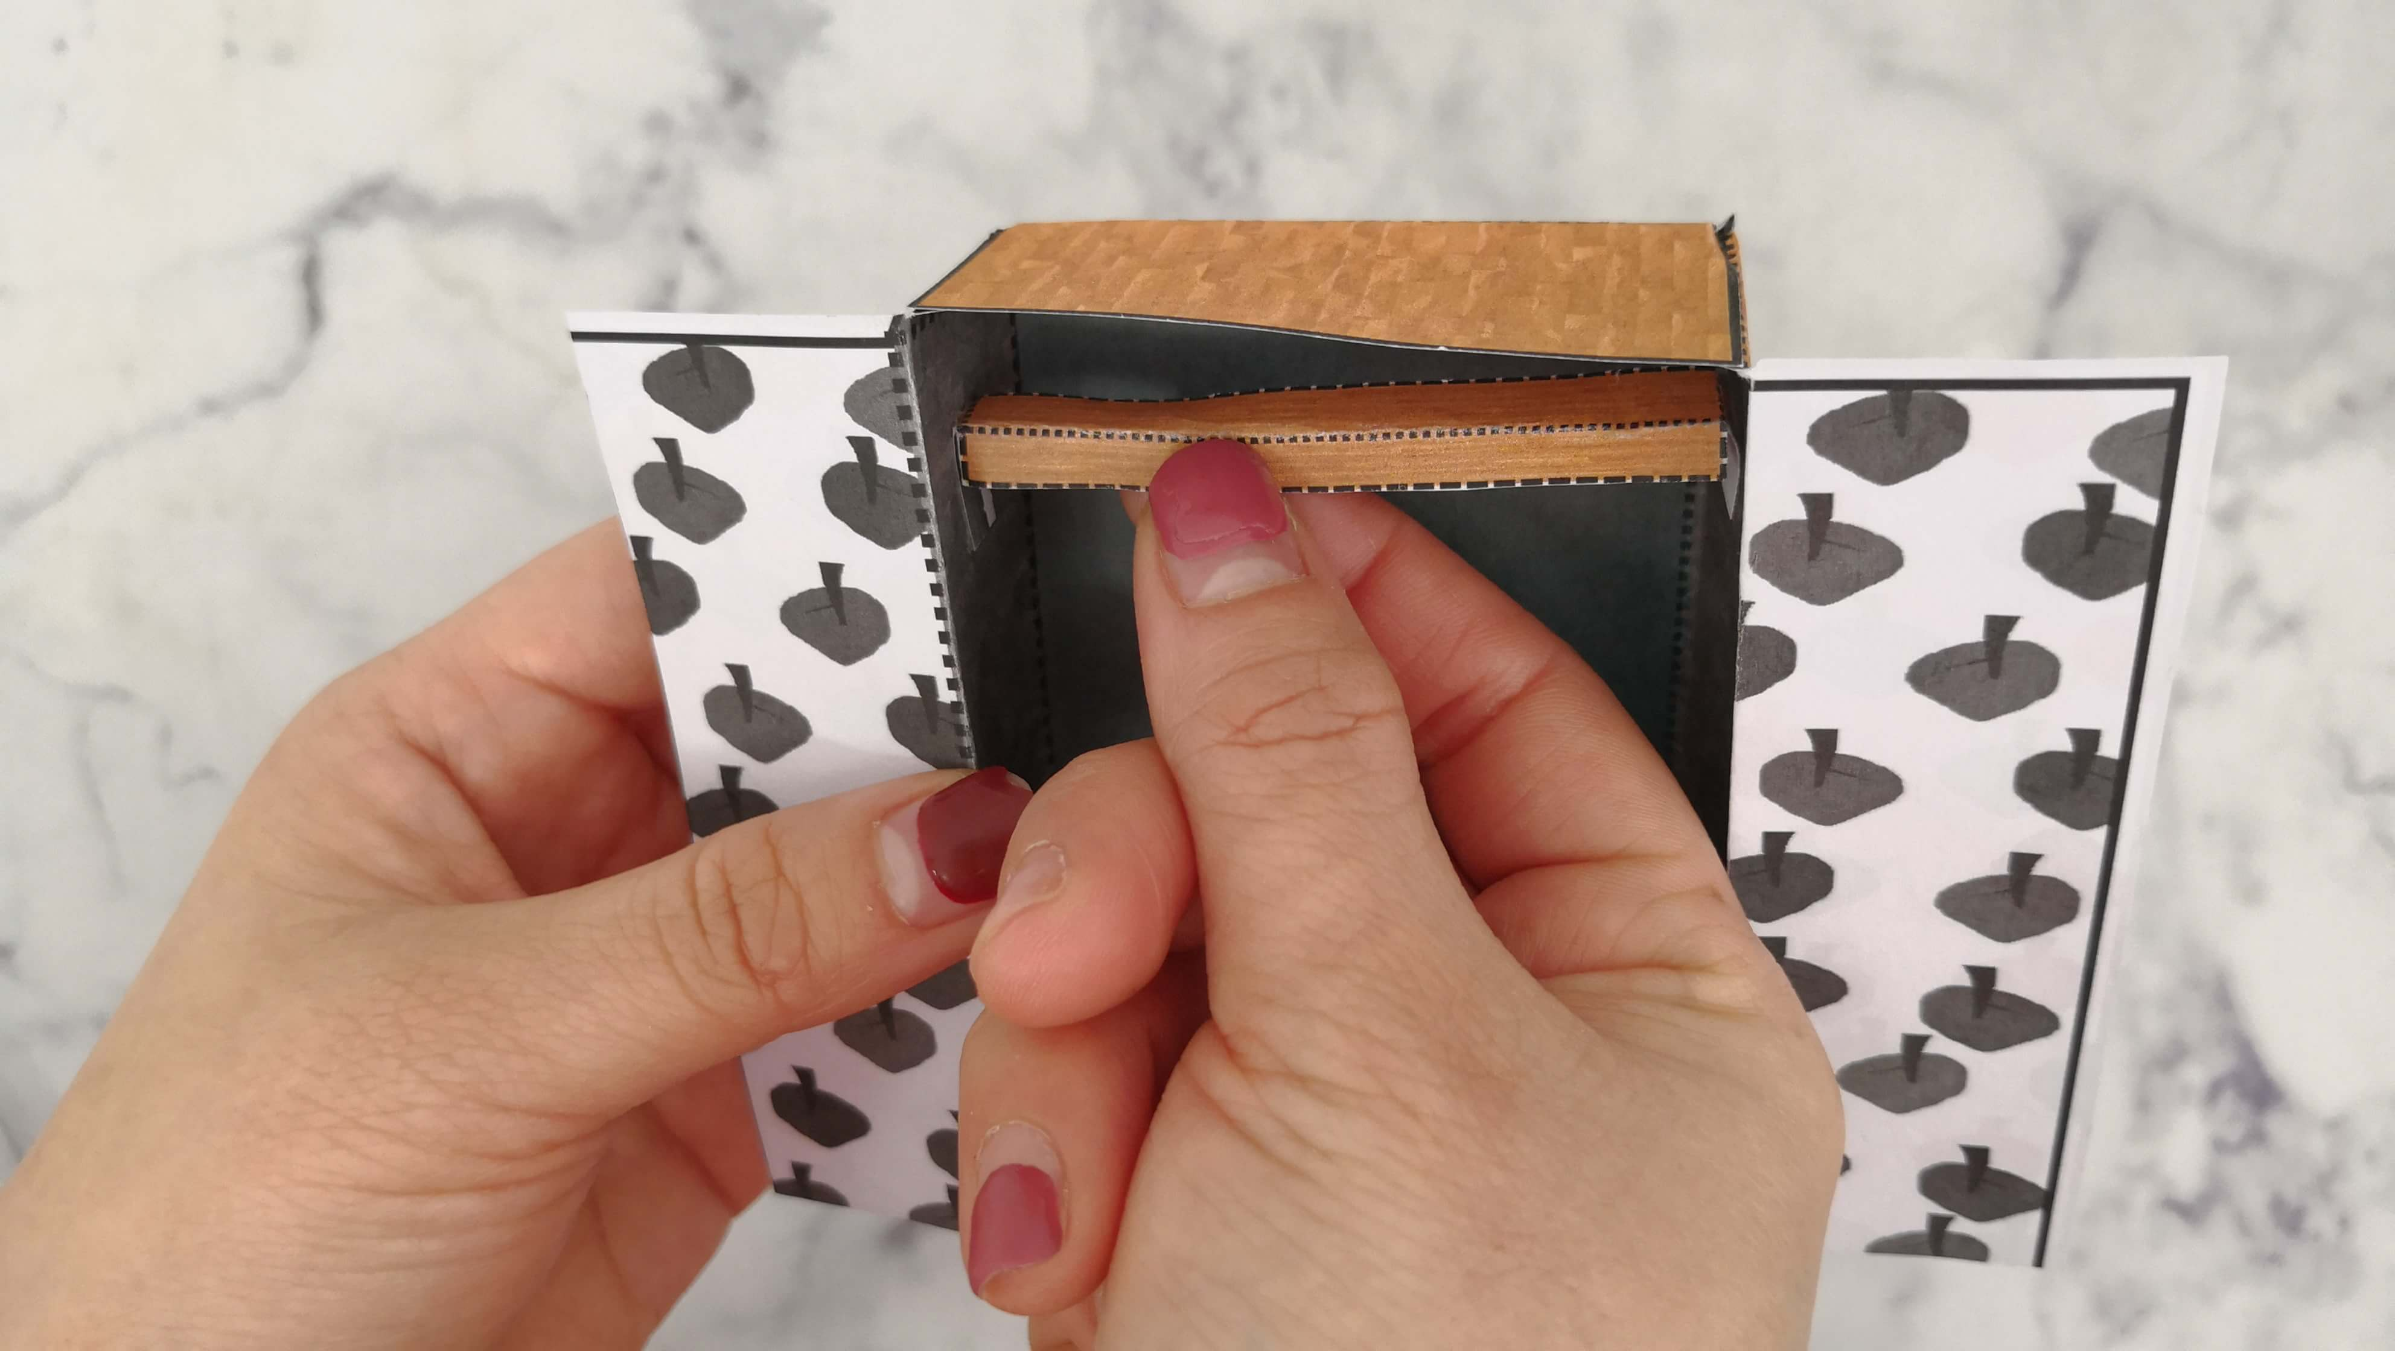
11.将配件B放置配件A内，如图黏贴固定。

Slide 13
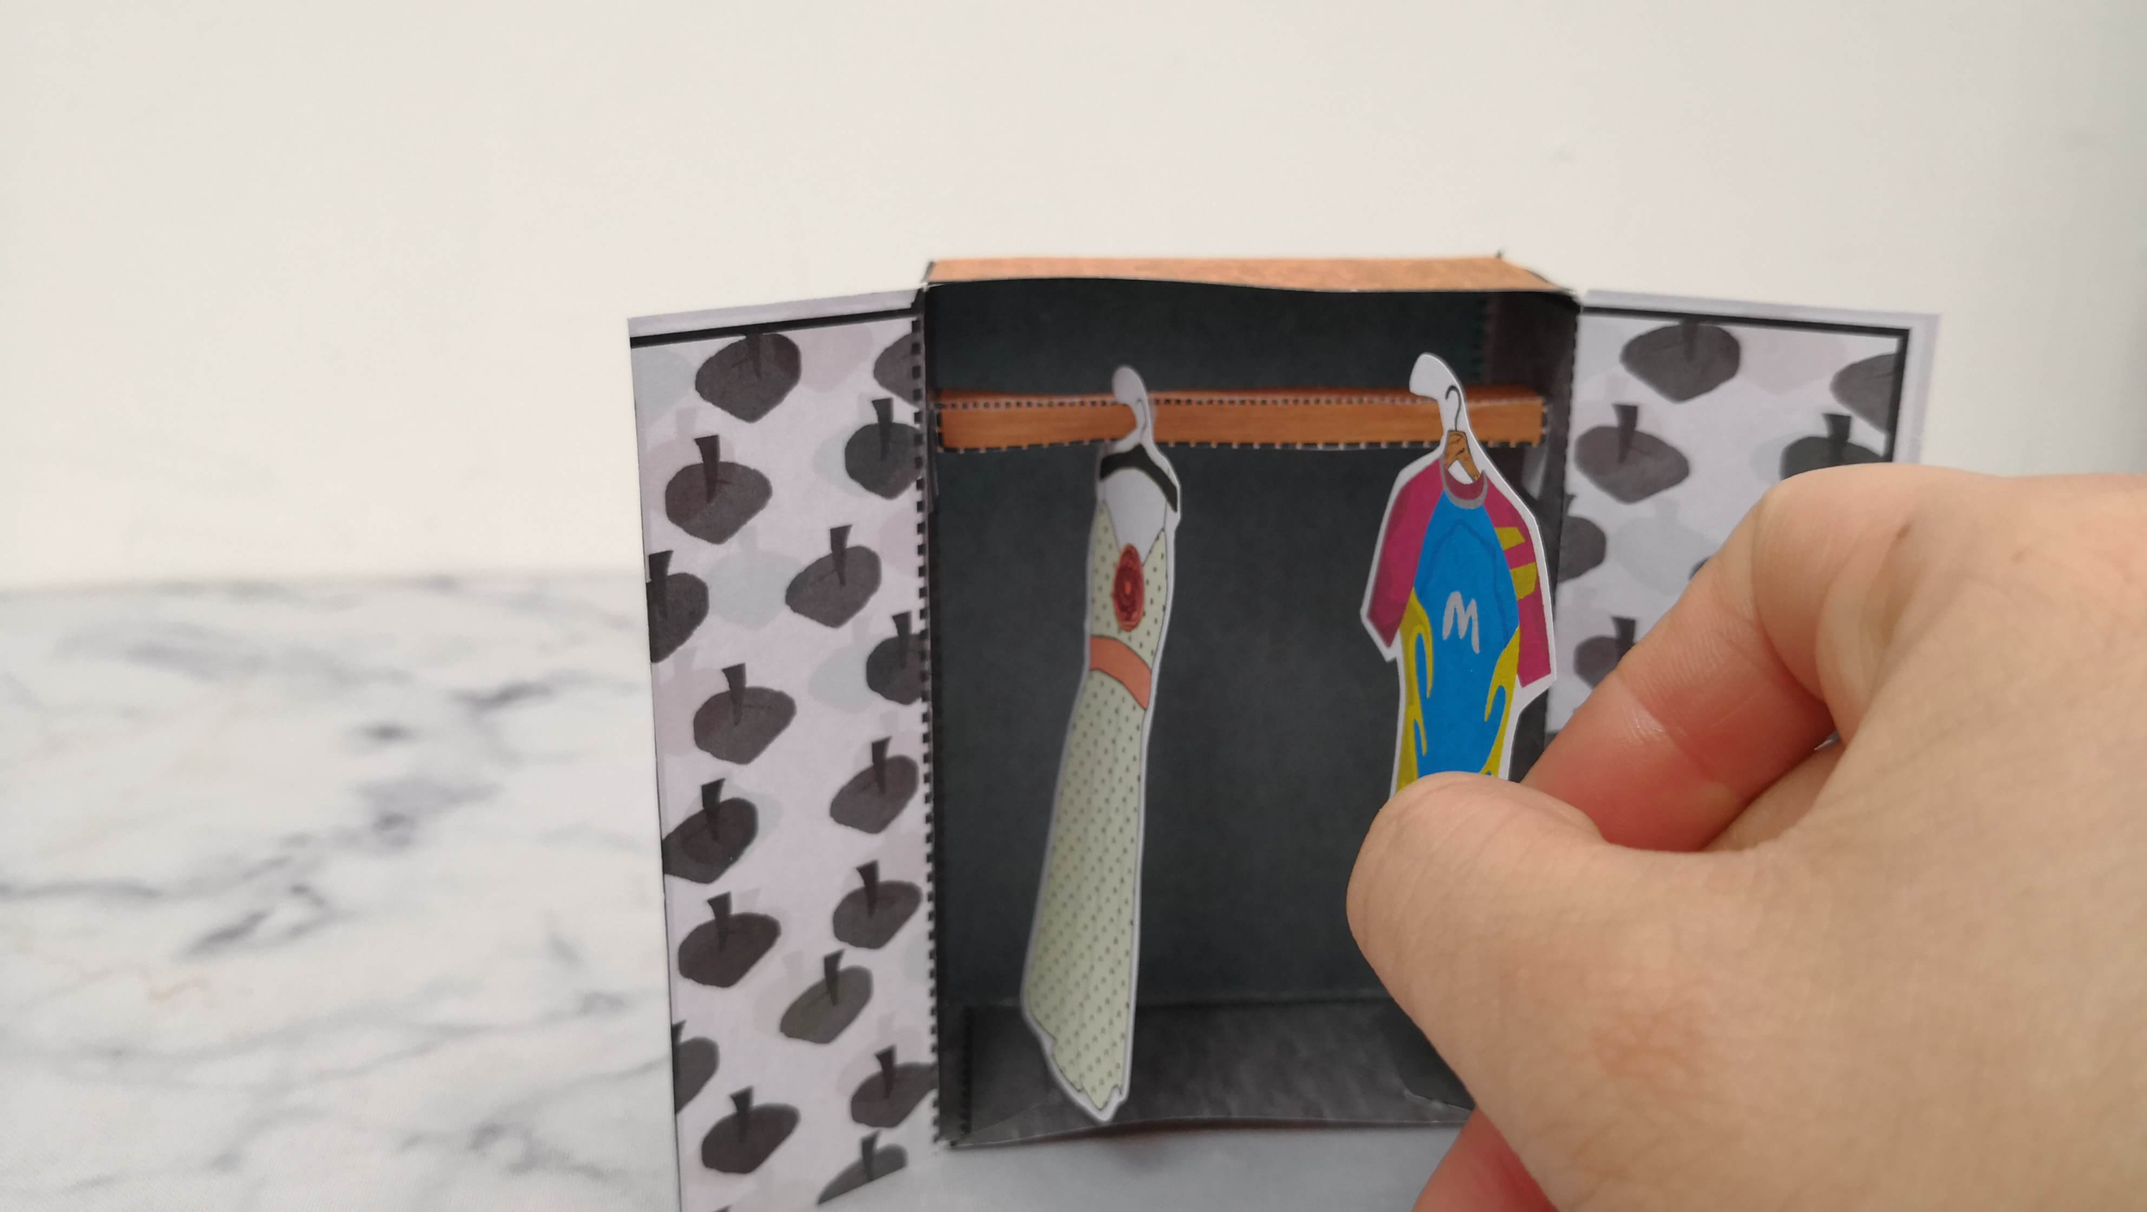
12.最后固定好的配件A.B后，随后把衣服配件挂上去，开始属于自己的变装趴对啦!

